Slide 1
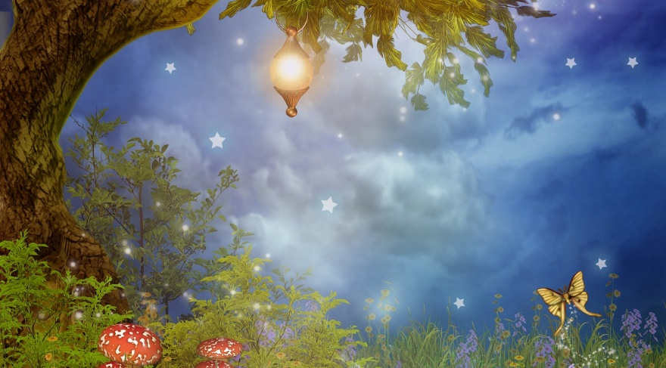
Интегрированное занятие в старшей группе на тему
«Русская народная сказка Сивка - Бурка».
Подготовили:
Аллабердина Р.З
Тонконогова М.А.

Slide 2
Собрались все дети в круг-
Ты мой друг и я твой друг.
Вместе за руки возьмемся
И друг другу улыбнемся.
Мы без сказки жить не можем,
Сказка в гости к нам пришла.
Своих сказочных героев
Нам с собою привела.
Волшебные сказки знают и любят бабушки и мамы папы. Сказки волшебные, значит в них есть что…? Вспомните как называются эти сказки (русские народные). А почему их так называют? (У них нет автора, сказки сочинялись народом и передавались из уст в уста).

Slide 3
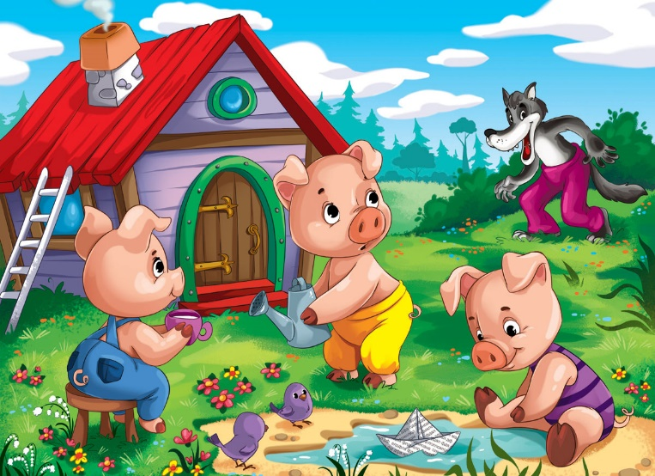
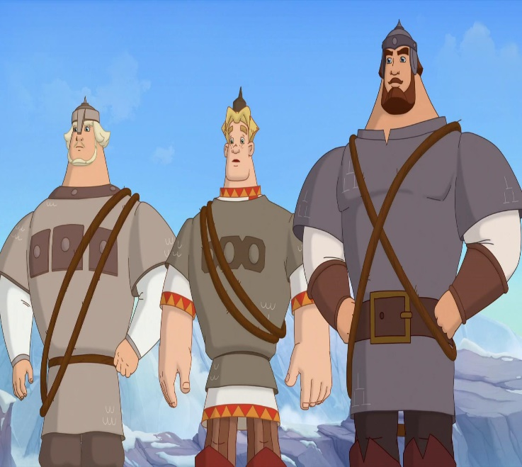
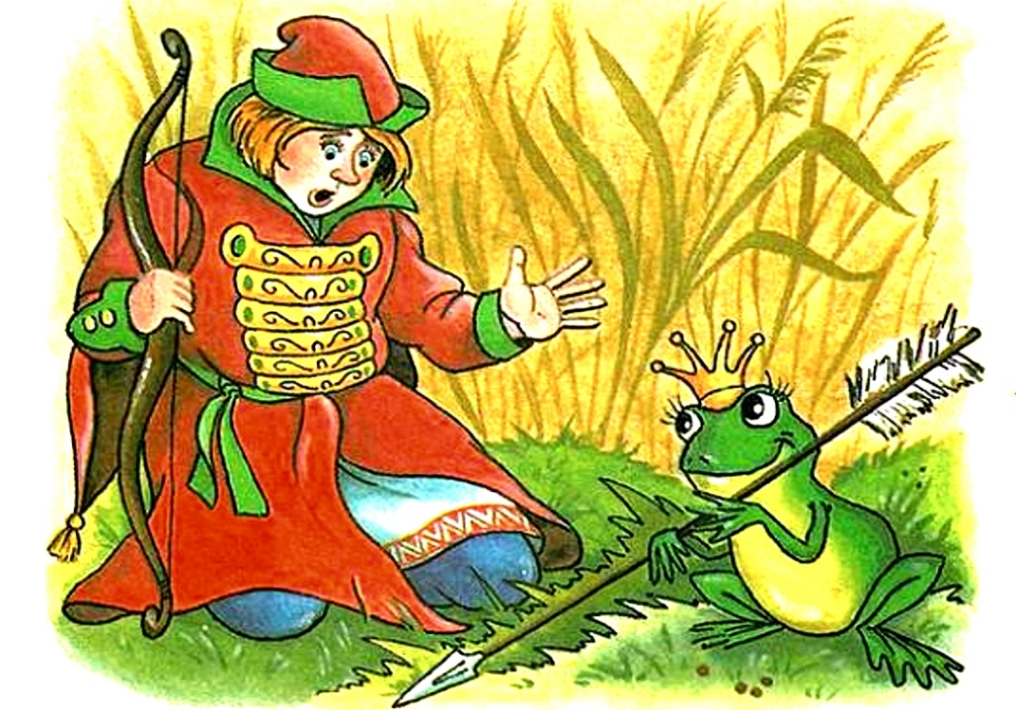
В русских сказках часто присутствует число 3. Назовите сказки в которых встречается это число?
Где встречается число 3 в сказке «Царевна Лягушка»?

Slide 4
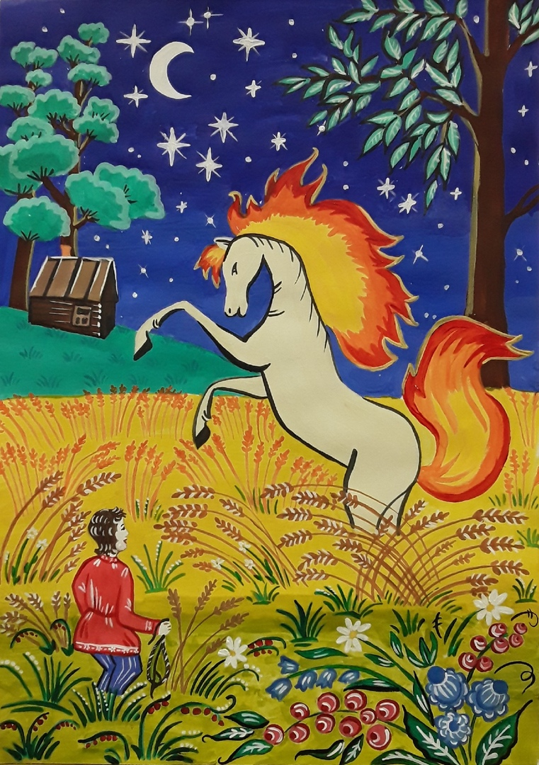
И в сказке которую вы сейчас услышите много событий повторяется трижды- это русская народная сказка «Сивка-бурка».

Slide 5
Физ. минутка:
Раз-нагнуться, разогнуться,
Два-нагнуться, потянуться,
Три- в ладоши 3 хлопка,
Головою три кивка.
На четыре- руки шире,
Пять, шесть-тихо сесть,
Семь, восемь-лень отбросим!

Slide 6
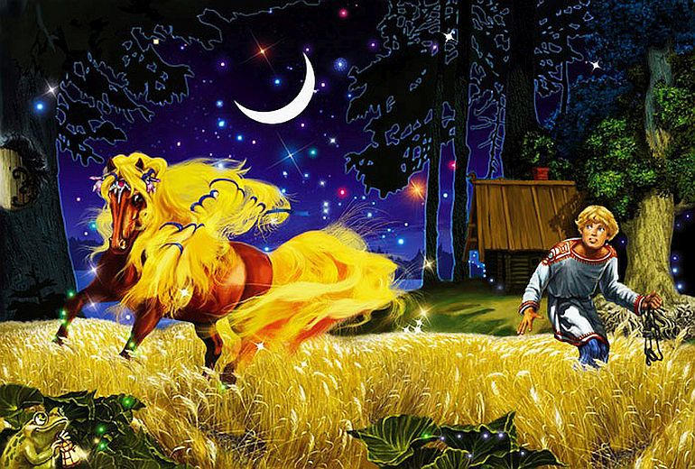
Ответьте на вопросы:
- Кто главные герои сказки «Сивка-бурка»?
Кого из героев вы назвали бы положительными, кого отрицательными?
Какими заветными словами звал Сивку-бурку Иванушка?
Что трижды происходило в сказке «Сивка-бурка»? ( «три ночи, три брата, три раза ездили в город, три раза звал коня»)
Как в сказке описывается Сивка-бурка, отличается ли он от обычных коней?

Slide 7
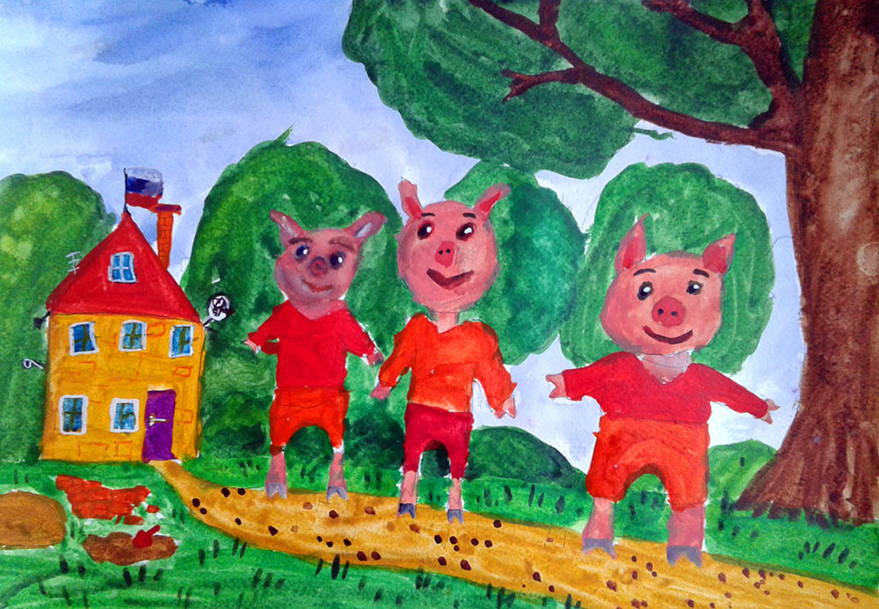
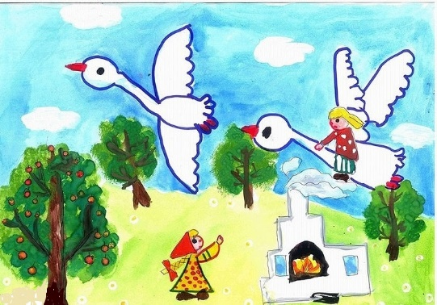
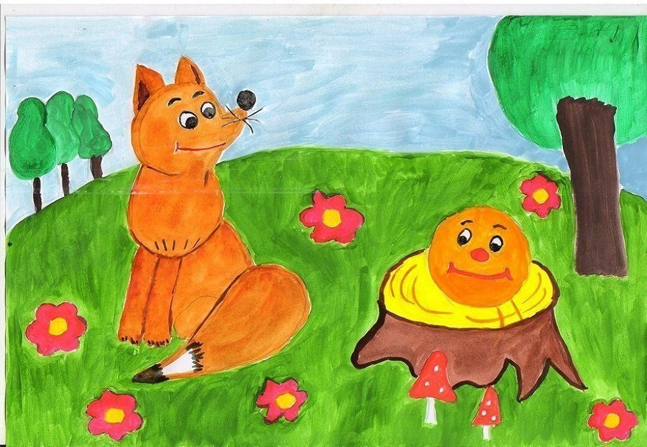
У вас у каждого есть своя любимая сказка, я вам предлагаю нарисовать своего любимого сказочного героя!

Slide 8
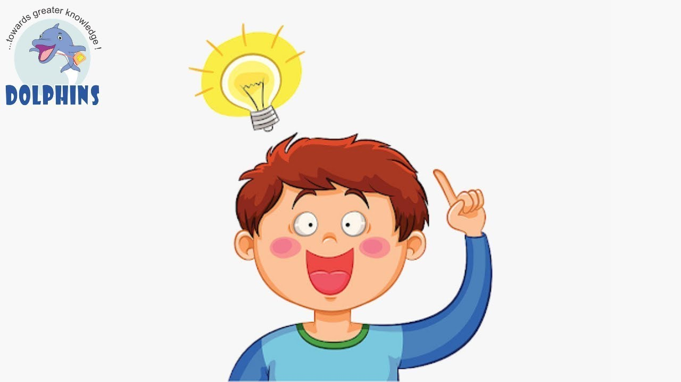
Что вы сегодня делали?
Что вы сегодня нового узнали?
Что вам понравилось больше всего?

